Slide 1

PROJET PICTOPICTO
Notes:
Je suis ici pour justifier mon droit à un diplome CDA
Je vous presente mon projet de stage, lequel on a fait pendant 2 mois et demi

Slide 2
ECAM-EPMI CERGY
Situe en Ile-de-France – ville Cergy
Forme des ingénieurs généralistes
Notes:
Au cours de mon stage, j'ai travaillé sur la modernisation de l'application PictoPicto pour l'école d'ingénieurs ECAM-EPMI.
Elle a été fondée en 1992 par des industriels (EDF, Schneider Electric, Philips et PSA) sous le nom d' « École d'électricité, de production et des méthodes industrielles » - EPMI.
ECAM-EPMI ou École centrale des arts et métiers - EPMI est l'une des 204 écoles d'ingénieurs françaises accréditées au 1er septembre 2020 à délivrer un diplôme d'ingénieur.
Elle forme en cinq ans des ingénieurs généralistes (sous statut étudiant ou sous statut apprenti).

Slide 3
CAHIER DES CHARGES

Slide 4
BESOINS FONCTIONNELS
Côté patient:
- Composition de phrases et communication à l'aide de pictogrammes.
- Lecture, enregistrement et écoute des phrases composées.
Côté spécialiste médical
- Gestion des dossiers des patients.
- Surveillance des progrès par la prise de notes et l'évaluation des phrases du patient.
- Lancement de la séssion(séance) avec un Patient
Notes:
PictoPicto est une application créée pour aider les enfants autistes à améliorer leurs compétences en communication. L'utilisation de l'application implique la présence d'un spécialiste médical pour aider l'enfant et surveiller ses progrès.
Fonctions principales de l'application pour l'enfant autiste :
Association d'une image à une description textuelle spécifique (pictogramme).
Composition de phrases et communication à l'aide de pictogrammes.
Lecture, enregistrement et écoute des phrases composées.
Fonctions principales de l'application pour le spécialiste médical :
Gestion des dossiers des patients.
Surveillance des progrès par la prise de notes et l'évaluation des phrases du patient.

Slide 5
LES UTILISATEURS DU SYSTÈME
Les internautes potentiellement malveillants
Les employés (superadmins) ne sont pas informés des risques informatiques.
Les spécialistes médicaux
Notes:
Les utilisateurs du système sont le Thérapeute et le Super Admin.
Ils ne sont pas des spécialistes en cybersécurité et ne sont pas tenus de connaître tous les risques et dangers possibles.
De plus, l'application peut être utilisée par des utilisateurs potentiellement malveillants.
En tout cas, notre application doit répondre à toutes les exigences de sécurité modernes et contrer toutes les menaces, qu'elles soient intentionnelles ou non.

Slide 6
BESOINS NON FONCTIONNELS
être performants pour répondre aux besoins
être accessible 24h sur 24
supporter un nombre élevé d'internautes
sécuriser les informations sensible clients
sécuriser les informations sur le réseau

Slide 7
OBJECTIFS DE QUALITE
Site accessible en ligne
Pages s’adapter à la taille de l’ecran et fluides
Validation des pages du HTML et CSS par W3C
Bonnes pratiques de développement
Code source documenté
Application du design pattern SOA (architecture orientée service)

Slide 8
GESTION DE PROJET

Slide 9


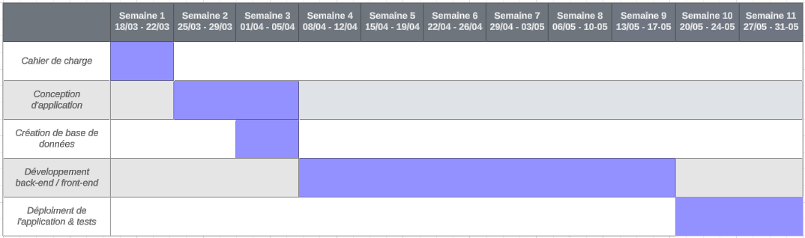
Démarche agile méthode SCRUM
Réalisation du diagramme de Gantt:
planifier les étapes du projet
suivre les coûts et les délais

Slide 10
SPECIFICATIONS FONCTIONNELLES
SPECIFICATION FONCTIONNELLE

Slide 11
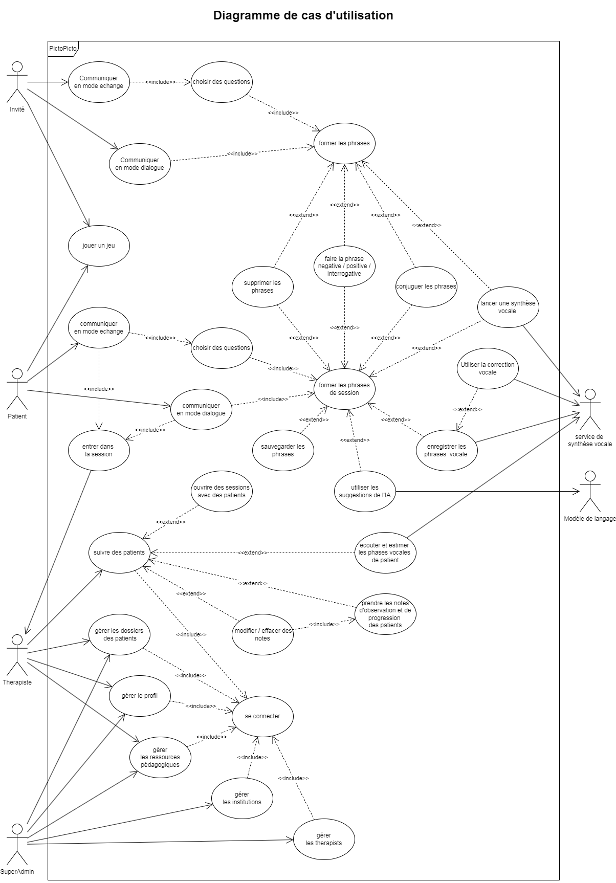
DIAGRAMME DE CAS D’UTILISATION

Slide 12
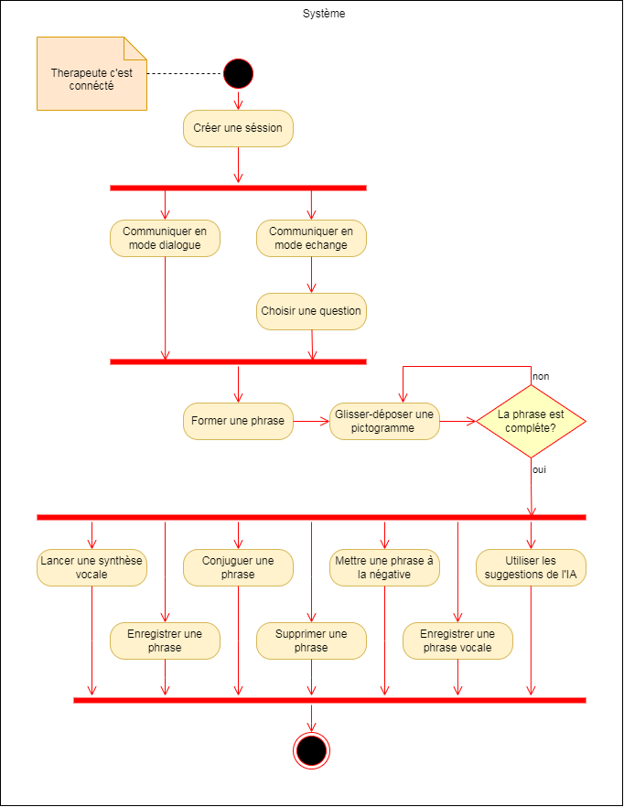
Activité Séssion (Séance)
DIAGRAMME D’ACTIVITE

Slide 13
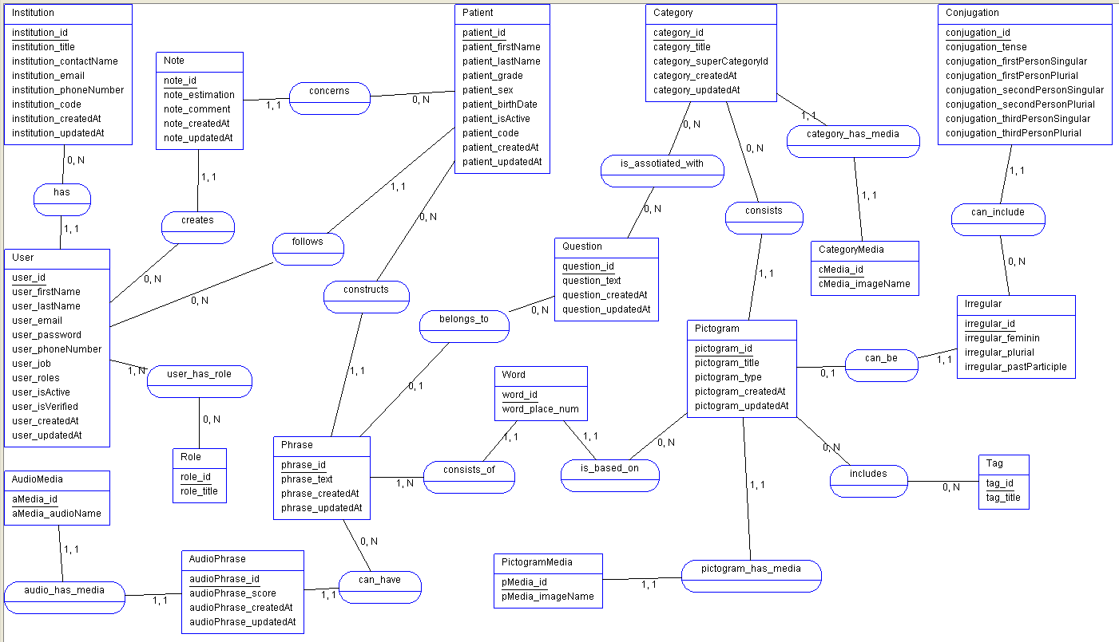
MODELE CONCEPTUEL DE DONNEES

Slide 14
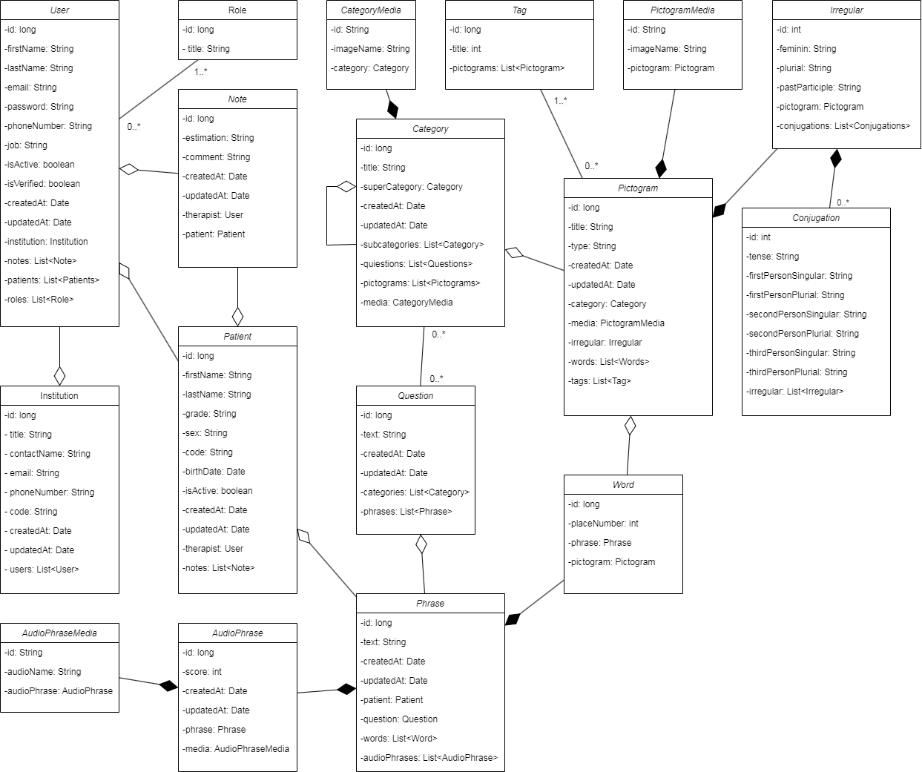
DIAGRAMME
DE CLASSE

Slide 15
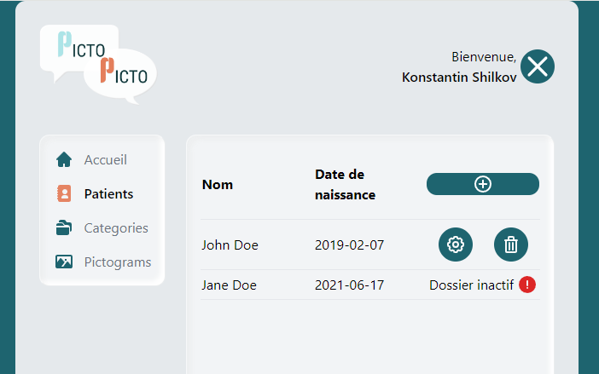
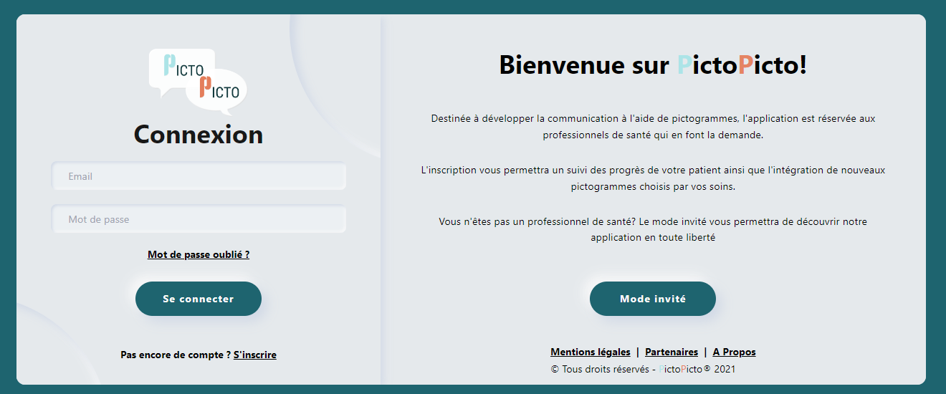
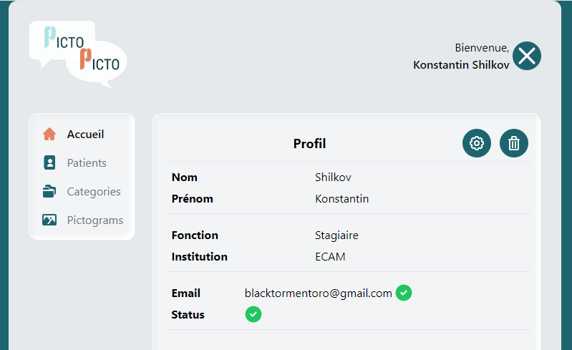
MAQUETTE
DE L’APPLICATION

Slide 16
SPECIFICATIONS TECHNIQUES
SPECIFICATION FONCTIONNELLE
SPECIFICATION TECHNIQUE

Slide 17
TECHNOLOGIES CHOISIES
SPRING
Spring Boot - Un framework open-source pour le développement d'applications Java qui permet de créer facilement des applications en simplifiant le processus de configuration et de déploiement.
Next.js
Un framework de développement web basé sur React, conçu pour permettre la création d'applications web modernes et performantes.
Spring Security - Un module de sécurité puissant et hautement configurable pour les applications Java
Spring Cloud - Un ensemble d'outils pour créer et gérer des systèmes distribués et des microservices dans un environnement cloud.
Serveur (SOA)
Client

Slide 18
MySQL et NoSQL (MongoDB) pour les bases de données
Spring Data JPA et Spring Data MongoDB pour la gestion de persistance des données
MySQL est un système de gestion de base de données relationnelle (SGBDR) open-source pour gérer et stocker des données structurées.
Spring Data JPA est un module de Spring Data qui simplifie l'accès aux bases de données relationnelles dans les applications Java basées sur le framework Spring.
MongoDB est une base de données NoSQL orientée documents qui utilise des documents de type JSON avec des schémas dynamiques.
Spring Data MongoDB est un module du projet Spring Data, qui fournit une intégration facile et puissante entre l'écosystème Spring et MongoDB.

Slide 19
REALISATION
SPECIFICATION FONCTIONNELLE
SPECIFICATION TECHNIQUE

Slide 20
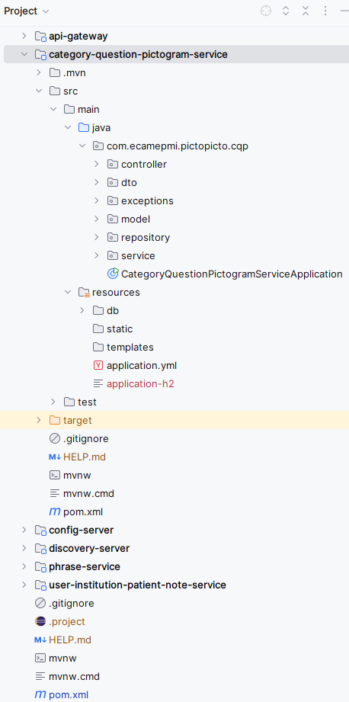
STRUCTURE DE PROJET

Slide 21
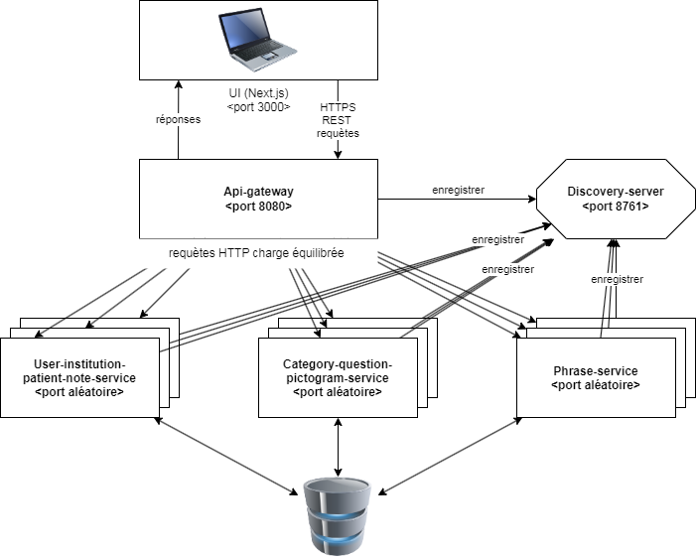
ARCHITECTURE ORIENTEE SERVICES DE L’APPLICATION SERVEUR
Discovery-server :
Un service utilisé pour enregistrer et découvrir dynamiquement les services au sein du système.
Api-gateway :
Un service qui agit comme un point d'entrée unique pour les clients, gérant les demandes et les acheminant vers les services appropriés.
Services de logique métier :
Chaque service de logique métier respecte l’architecture n-tiers.
Notes:
API-Gateway joue le rôle de point d'entrée pour les requêtes des clients, tandis que Discovery-Server assure la découverte et le routage dynamiques vers les services qui traitent ces requêtes. Ces composants interagissent pour fournir un accès transparent aux clients aux fonctionnalités de l'application, en masquant la complexité de sa structure interne et en assurant la scalabilité et la flexibilité.
Chaque service de la logique métier respecte l’architecture n-tiers :
Couche de présentation (package controller) : Les contrôleurs API REST sont responsables du traitement des demandes des clients et de la fourniture des réponses appropriées. Ils servent de points d'entrée pour les clients, en recevant les demandes HTTP, en traitant les entrées et en renvoyant les réponses HTTP correspondantes.
Couche métier (packages service et dto) : Cette couche est responsable de la logique métier de l'application. Elle est composée des différentes classes “service” qui implémentent la logique métier de l'application. Ces services contiennent les règles métier et les processus principaux de l'application, en orchestrant les opérations nécessaires pour satisfaire les requêtes des clients. Les DTO (Data Transfer Objects) sont utilisés pour transférer des données entre différentes composantes à l'intérieur de l'application, telles que les services et les référentiels. Ils peuvent être utilisés pour transmettre des données entre différents modules de logique métier, pour décrire les requêtes et les réponses entre les couches, ainsi que pour harmoniser les données entre différentes composantes.
Couche d’accès aux données (packages repository et model) : Cette couche est responsable de l'accès aux données de l'application. Elle est composée des classes “repository” qui fournissent des interfaces pour accéder aux données stockées dans des bases de données en manipulant les objets (“entity”) qui correspondent aux tables de notre base de données. Les repositories permettent de récupérer, sauvegarder, mettre à jour et supprimer les données de manière abstraite.
Couche de configuration : Cette couche comprend les fichiers de configuration de l'application Spring. Il s'agit notamment du fichier “pom.xml”, des fichiers de propriétés “application.properties(yml)” et “messages.properties”, des annotations et des classes Java de configuration. Ces fichiers contiennent des informations sur la configuration de l'application, telles que les beans Spring ou les sources de données.
Couche d’infrastructure : Cette couche comprend les composants qui fournissent des fonctionnalités transversales à l'ensemble de l'application. Il s'agit notamment des composants de sécurité dans le package “security”, ainsi que des autres aspects transversaux comme la gestion des logs, la surveillance et la gestion des transactions.

Slide 22
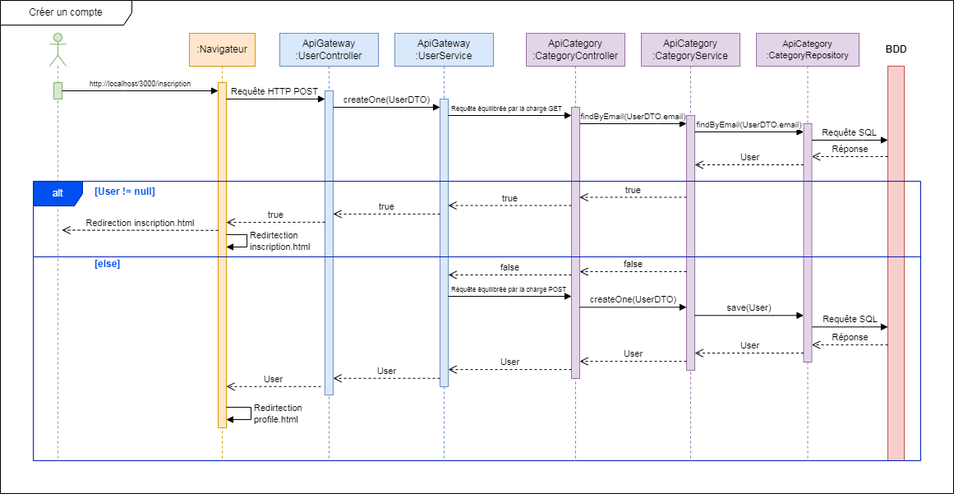
DIAGRAMME
DE SEQUENCE

Slide 23
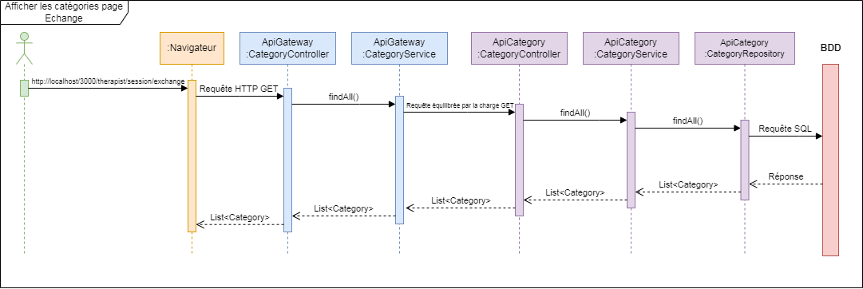
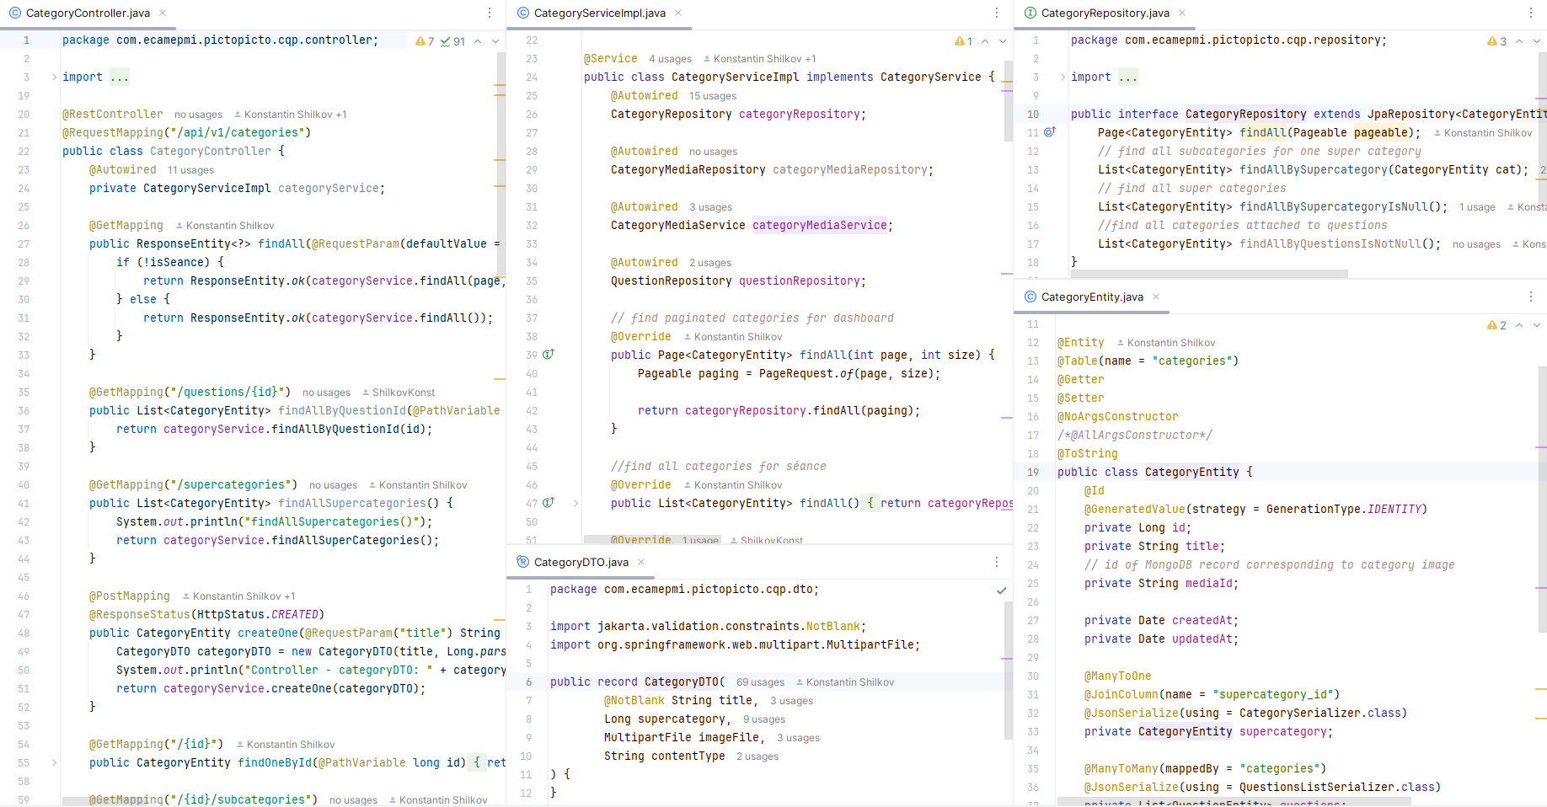
Notes:
Client HTTP (Navigateur) ->
ApiGateway: Tomcat (serveur HTTP) -> DispatcherServlet (Spring) -> CategoryController (méthode findAll) -> CategoryService (méthode findAll) ->
-> REST API service: Tomcat (serveur HTTP) -> DispatcherServlet (Spring) -> -> CategoryController (méthode findAll) -> CategoryService (méthode findAll) -> CategoryRepository (méthode findAll) ->
-> REST API service: Tomcat (serveur HTTP) ->
-> ApiGateway: Tomcat (serveur HTTP) ->
-> Client HTTP (Navigateur)

Slide 24
SECURITE

Slide 25
FAILLES DE CYBERSÉCURITÉ
Injection XSS (Cross-Site Scripting)
L’injection XSS permet d’injecter du code HTML (et donc aussi d'exécuter des scripts) afin de modifier le contenu de la page. Cela se fait généralement dans les inputs de type “commentaires” pour que les modifications apportées par l’attaquant soient disponibles pour l’ensemble des autres utilisateurs
Solution: Afin de se protéger des injections XSS nous avons utilisé les
contraintes de validation sur les objets correspondant aux inputs avec un
“regex pattern” pour interdire certains caractères spéciaux (les chevrons
notamment) .

Slide 26
FAILLES DE CYBERSÉCURITÉ
Injection SQL
Une attaque très courante qui est largement répandue sur le Web. En injectant du code SQL dans les inputs, l’attaquant peut ainsi manipuler la base de données sous-jacente de l'application, récupérer des informations sensibles, effectuer des opérations non autorisées ou contourner l’authentification avec par exemple ‘OR 1=1–;.
Solution: Afin de se protéger des injections XSS nous avons utilisé les
contraintes de validation sur les objets correspondant aux inputs avec un
“regex pattern” pour interdire certains caractères spéciaux (les chevrons
notamment) .

Slide 27
FAILLES DE CYBERSÉCURITÉ
Attaques CSRF
(Cross-Site Request Forgery)
Une technique utilisée par les pirates informatiques pour tromper les utilisateurs d'un site web afin d'effectuer des actions non désirées à leur insu. L'attaque se produit lorsque le pirate parvient à faire envoyer une requête malveillante depuis le navigateur de la victime vers un site web légitime auquel elle est connectée, exploitant ainsi la confiance accordée au site.
Solution: Next.js, utilisé en conjonction avec Spring Boot, permet de se
prémunir contre les attaques CSRF. En effet, Spring Boot, peut générer
automatiquement des jetons CSRF et les fournir via une API. Next.js peut
ensuite récupérer ces jetons et les inclure dans les formulaires et les requêtes
API. Spring Boot fournit également des filtres de validation CSRF qui
vérifient la présence et la validité des jetons CSRF lors de la réception des
requêtes.

Slide 28
TEST DE L’APPLICATION

Slide 29


TESTS REALISES
Tests unitaires
Tests d'intégration
Test de Non-Régression
Le test de non-régression est utilisé pour vérifier
Vérification de la fonctionnalité des composants
Vérification de l'interaction entre différents modules
Assurer le bon fonctionnement de chaque partie du
Assurer la bonne intégration et le bon fonctionnement
L’objectif est s'assurer que les correctifs de bogues
n'affectent pas la fonctionnalité existante.
que les nouvelles modifications du code
et les nouvelles fonctionnalités n'introduisent pas
de nouveaux problèmes dans le code déjà fonctionnel
de l'application.
conjoint de tous les composants.
individuels de l'application.
code de manière isolée.

Slide 30
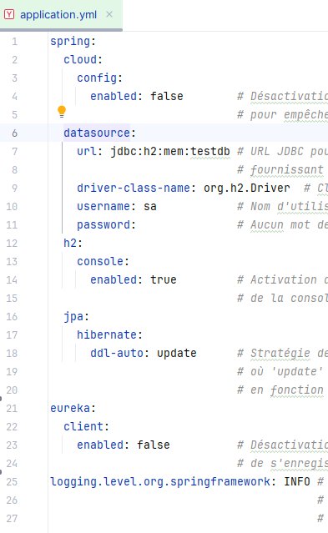
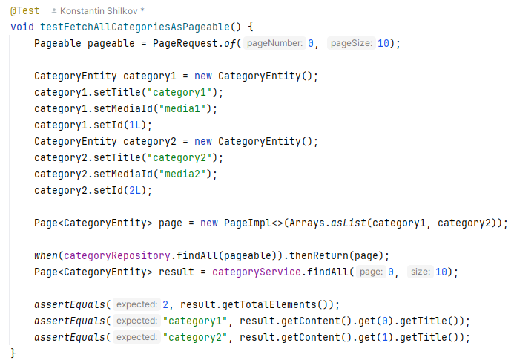
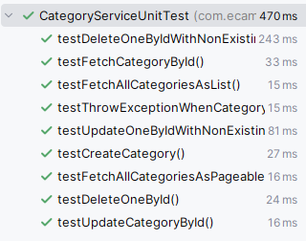
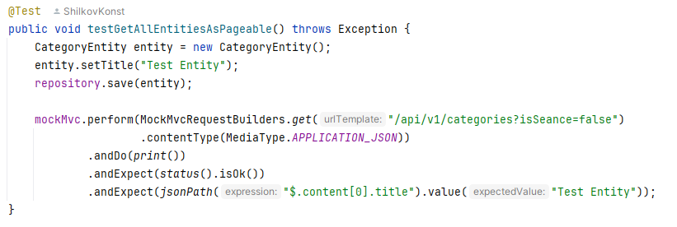
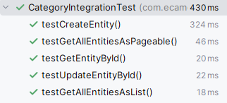
TESTS REALISES

Slide 31
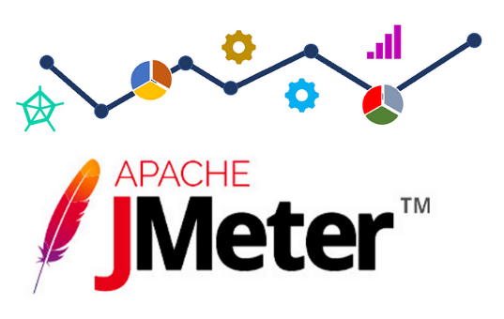
Test de performance
Test de charge
Description: Mesurer le temps de réponse
Description: Vérifier la robustesse de
de l'application et son comportement sous
différentes charges. Objectif: Assurer le bon fonctionnement
de l'application avec l'augmentation du
nombre d'utilisateurs et du volume de
données.
l'application sous des charges extrêmes. Objectif: Déterminer la charge maximale
que l'application peut supporter sans
défaillance.
TESTS
SUPPLEMENTAIRES

Slide 32
DEPLOIEMENT

Slide 33
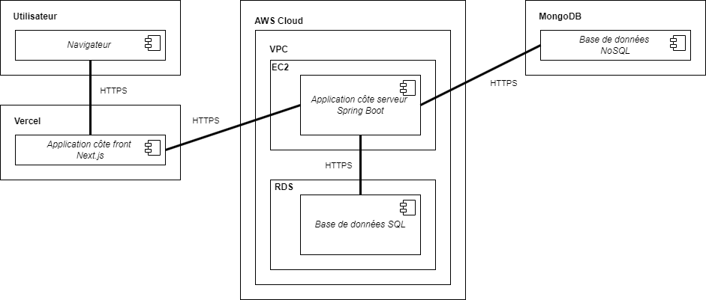
DIAGRAMME
DE DEPLOIEMENT

Slide 34



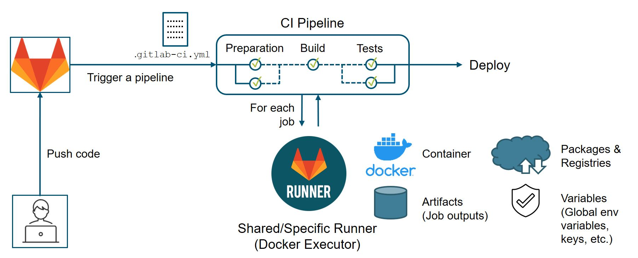
DEPLOIEMENT DE L’APPLICATION SERVEUR
Notes:
Pour deployer une application sur une machine EC2 de AWS il faut faire plusieurs manipulations sur cette machine:
Installer et configurer docker
Installer maven et bonne version de jdk
Installer gitlab runner et le lancer

Slide 35
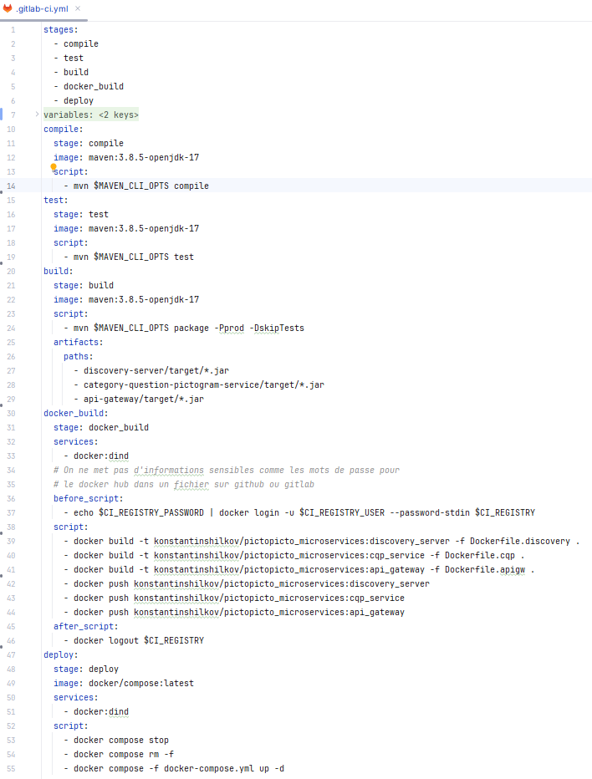
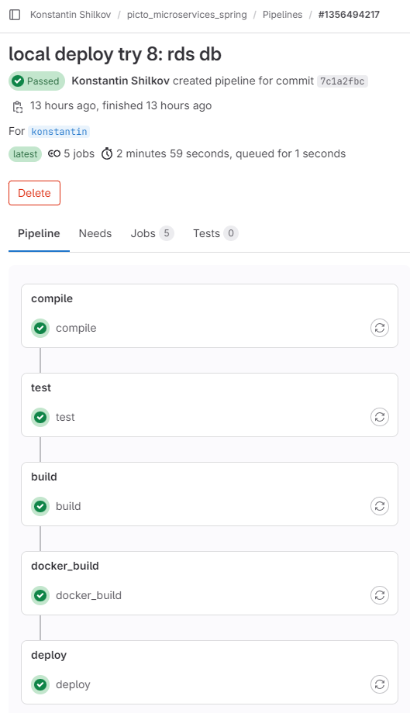
DEPLOIEMENT DE L’APPLICATION SERVEUR -
.gitlab-ci.yml

Slide 36
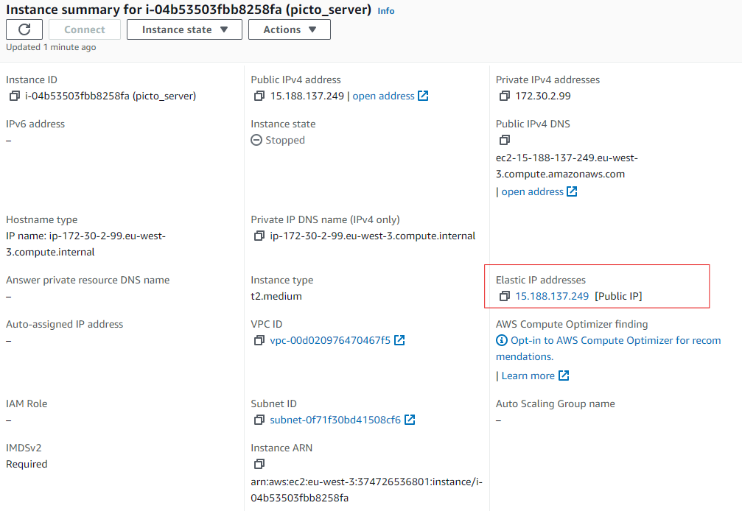
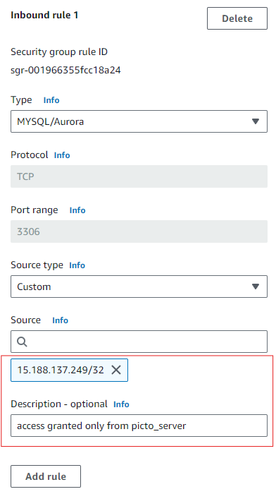
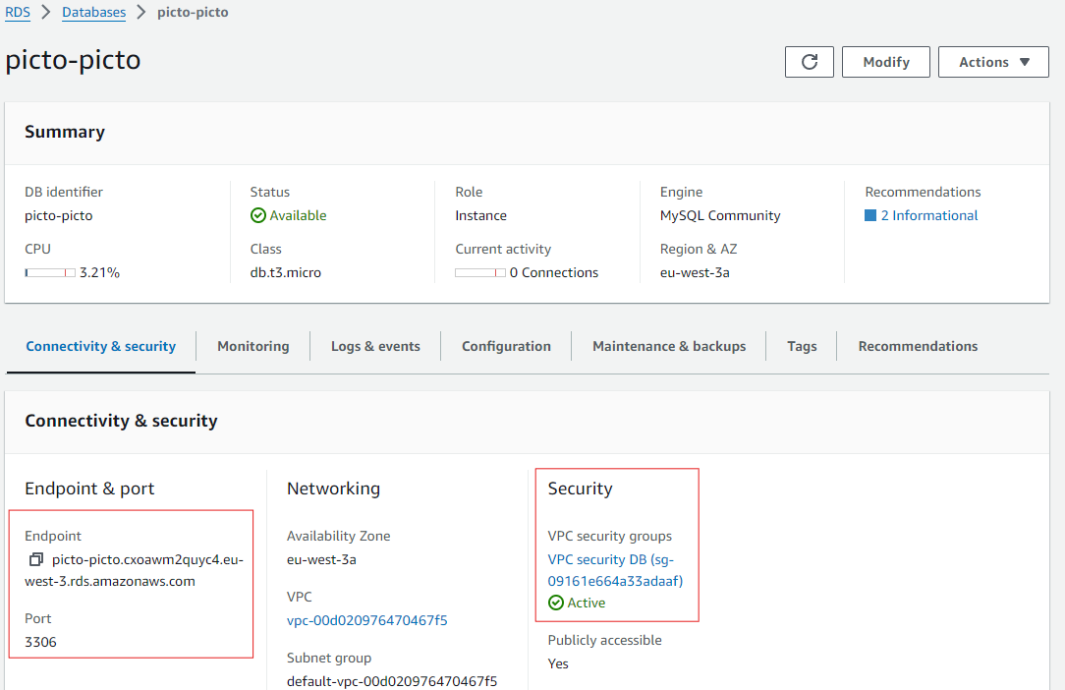
DEPLOIEMENT DE L’APPLICATION SERVEUR -
AWS EC2 RDS

Slide 37


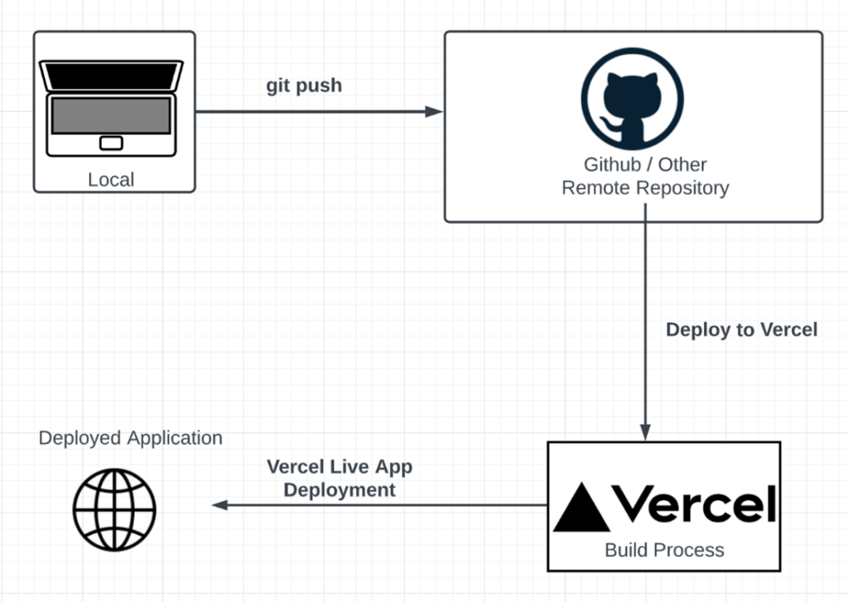
DEPLOIEMENT DE L’APPLICATION CLIENT

Slide 38
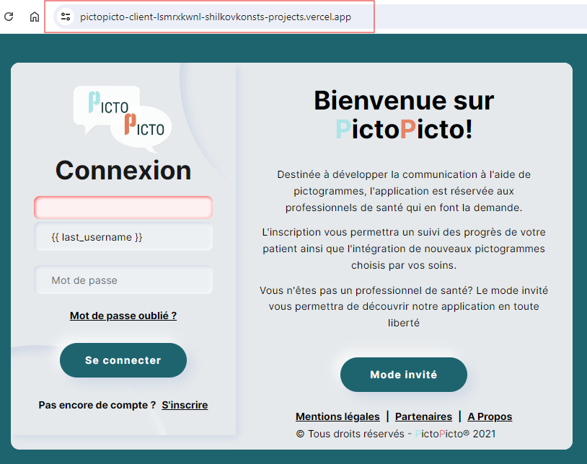
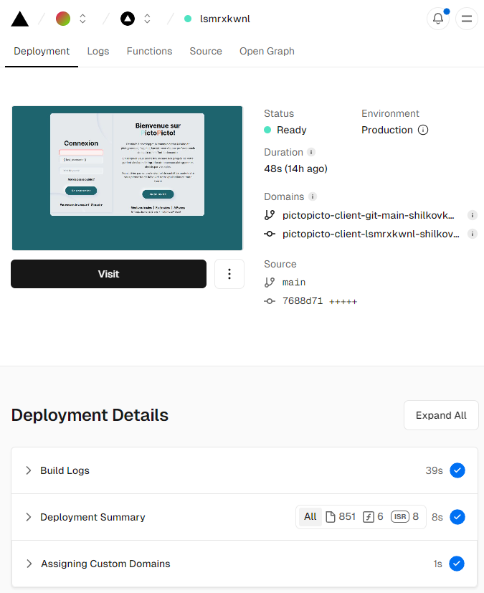
DEPLOIEMENT DE L’APPLICATION CLIENT

Slide 39
Diagramme de sequence
Diagramme de déploiement
Securité
Test
Realisation (securité)

